Slide 1
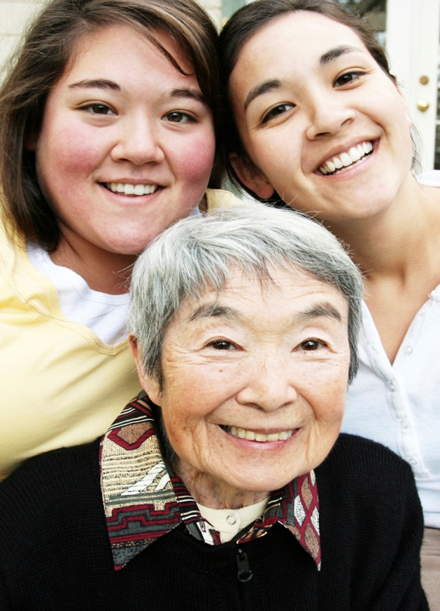
Generaties in dialoog

Slide 2
Omschrijving
Generatie wordt
in aaneensluitende periode van
15 jaar geboren

Slide 3
Soorten generaties
Generaties
Babyboomers (protestgeneratie)
Generatie X
Generaties
Pragmatische generatie
Generatie Y
Generaties
Generatie Z
Welke kenmerken?
:

Slide 4
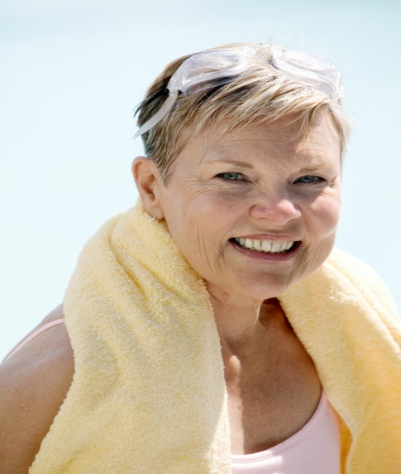
Generation Y is de generatie die nu rond de dertig is. Dit zijn mensen geboren tussen grofweg 1976 en 2000. Aan de ene kant is deze groep gehecht aan vrijheid en de mogelijkheid tot zelfontplooiing, aan de andere kant zoekt generation Y naar verbondenheid en willen zij een zinvolle bijdrage leveren aan de samenleving. Een bijzondere groep met veel potentie – mits zij in contact staan met hun eigen diepste verlangens.
Generation Y is de generatie die nu rond de dertig is. Dit zijn mensen geboren tussen grofweg 1976 en 2000. Aan de ene kant is deze groep gehecht aan vrijheid en de mogelijkheid tot zelfontplooiing, aan de andere kant zoekt generation Y naar verbondenheid en willen zij een zinvolle bijdrage leveren aan de samenleving. Een bijzondere groep met veel potentie – mits zij in contact staan met hun eigen diepste verlangens.
Wie zijn de babyboomers?
(protestgeneratie)
Geboren tussen grofweg 1945 en 1955.
Opbouwend, fatsoenlijk en loyaal.
Denkend vanuit draagvlak en democratisering
Hoe ouder je bent hoe meer kennis en kunde je hebt.
Gevoelig voor status en geld.

Slide 5
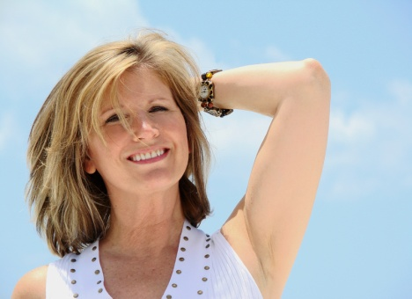
Generation Y is de generatie die nu rond de dertig is. Dit zijn mensen geboren tussen grofweg 1976 en 2000. Aan de ene kant is deze groep gehecht aan vrijheid en de mogelijkheid tot zelfontplooiing, aan de andere kant zoekt generation Y naar verbondenheid en willen zij een zinvolle bijdrage leveren aan de samenleving. Een bijzondere groep met veel potentie – mits zij in contact staan met hun eigen diepste verlangens.
Generation Y is de generatie die nu rond de dertig is. Dit zijn mensen geboren tussen grofweg 1976 en 2000. Aan de ene kant is deze groep gehecht aan vrijheid en de mogelijkheid tot zelfontplooiing, aan de andere kant zoekt generation Y naar verbondenheid en willen zij een zinvolle bijdrage leveren aan de samenleving. Een bijzondere groep met veel potentie – mits zij in contact staan met hun eigen diepste verlangens.
Wie is generatie X?
Geboren tussen grofweg 1961 tot 1980.
Nuchtere Verbinders;
Staan Coachend tussen de mensen.
Benutten Diversiteit constructief.
Geloof in eigen Verantwoordelijkheid
Zijn graag onder de mensen, zowel formeel als informeel contact is belangrijk

Slide 6

Generation Y is de generatie die nu rond de dertig is. Dit zijn mensen geboren tussen grofweg 1976 en 2000. Aan de ene kant is deze groep gehecht aan vrijheid en de mogelijkheid tot zelfontplooiing, aan de andere kant zoekt generation Y naar verbondenheid en willen zij een zinvolle bijdrage leveren aan de samenleving. Een bijzondere groep met veel potentie – mits zij in contact staan met hun eigen diepste verlangens.
Generation Y is de generatie die nu rond de dertig is. Dit zijn mensen geboren tussen grofweg 1976 en 2000. Aan de ene kant is deze groep gehecht aan vrijheid en de mogelijkheid tot zelfontplooiing, aan de andere kant zoekt generation Y naar verbondenheid en willen zij een zinvolle bijdrage leveren aan de samenleving. Een bijzondere groep met veel potentie – mits zij in contact staan met hun eigen diepste verlangens.
Wie is de pragmatische generatie ?
Geboren tussen grofweg 1970 -1985.
Pragmatische versnellers van vergaderingen.
Bouwers van kennisnetwerken.
Over de grenzen van organisaties.

Slide 7
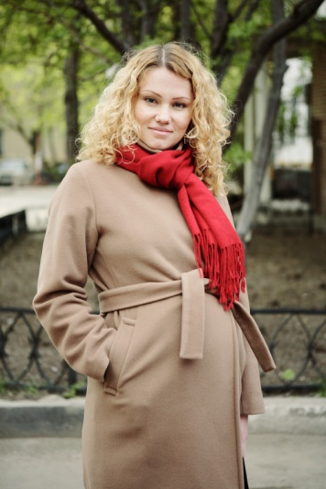
Generation Y is de generatie die nu rond de dertig is. Dit zijn mensen geboren tussen grofweg 1976 en 2000. Aan de ene kant is deze groep gehecht aan vrijheid en de mogelijkheid tot zelfontplooiing, aan de andere kant zoekt generation Y naar verbondenheid en willen zij een zinvolle bijdrage leveren aan de samenleving. Een bijzondere groep met veel potentie – mits zij in contact staan met hun eigen diepste verlangens.
Generation Y is de generatie die nu rond de dertig is. Dit zijn mensen geboren tussen grofweg 1976 en 2000. Aan de ene kant is deze groep gehecht aan vrijheid en de mogelijkheid tot zelfontplooiing, aan de andere kant zoekt generation Y naar verbondenheid en willen zij een zinvolle bijdrage leveren aan de samenleving. Een bijzondere groep met veel potentie – mits zij in contact staan met hun eigen diepste verlangens.
Wie is generatie Y?
Geboren na 1985 tot 2000.
Gehecht aan vrijheid en de mogelijkheid tot zelfontplooiing.
Op zoek naar verbondenheid.
Willen zinvolle bijdrage leveren aan samenleving.
Beschikt over veel potentie – voorwaarde dat ze in contact staan met hun eigen diepste verlangens.

Slide 8
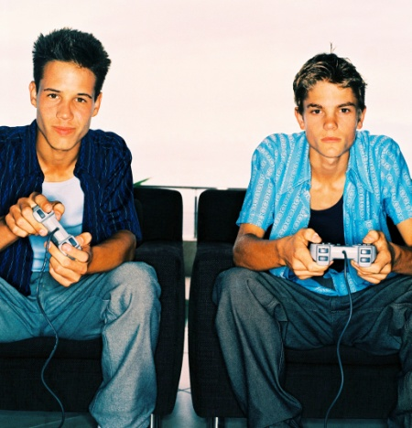
Generation Y is de generatie die nu rond de dertig is. Dit zijn mensen geboren tussen grofweg 1976 en 2000. Aan de ene kant is deze groep gehecht aan vrijheid en de mogelijkheid tot zelfontplooiing, aan de andere kant zoekt generation Y naar verbondenheid en willen zij een zinvolle bijdrage leveren aan de samenleving. Een bijzondere groep met veel potentie – mits zij in contact staan met hun eigen diepste verlangens.
Generation Y is de generatie die nu rond de dertig is. Dit zijn mensen geboren tussen grofweg 1976 en 2000. Aan de ene kant is deze groep gehecht aan vrijheid en de mogelijkheid tot zelfontplooiing, aan de andere kant zoekt generation Y naar verbondenheid en willen zij een zinvolle bijdrage leveren aan de samenleving. Een bijzondere groep met veel potentie – mits zij in contact staan met hun eigen diepste verlangens.
Wie is generatie Z?
Generatie Z: geboren tussen 1992 en 2012, dus nu 1….19 jaar oud.
Grootste deel van deze generatie bevindt zich nog voor haar
formatieve periode van 15-25 jaar. Men kan pas op een verantwoorde manier
iets zeggen als ze in hun formatieve periode zit (15 -25 jaar)
Daarvoor zijn hersenen nog niet geheel uitontwikkeld, de gezinsorientatie is
eerst nog vrij lang dominant. Vervolgens komt een meer externe blik met alles
wat daarbij komt. Beter om te spreken over ‘tieners van deze tijd’

Slide 9
Kenmerken generatie Z
Hechten veel waarde aan duidelijkheid en wil weten waar ze aan toe is, maar zal tegelijkertijd meer op zoek zijn naar “inspirators” dan naar “bazen”met een focus die uitsluitend is gericht op target en omzet.
Zijn als echte Netwerkgeneratie, niet heel erg
geïnteresseerd in hierarchische structuren. Lijnverantwoordelijkheden en organogrammen kunnen ze niet erg boeien, logica ontgaat ze. Ze zitten het liefst bij de baas aan tafel. Hoe platter de organisatie, hoe beter.

Slide 10
Belangrijk, verbinden van generaties

Slide 11
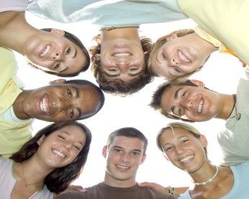

Er vergrijzing en ontgroening is:
tussen 2010 en 2015 verlaten maar liefst 775.000 babyboomers
op de arbeidsmarkt. Slechts 420.000 jongeren stromen in
(CBS, 2009).
Cruciaal om in onze kenniseconomie te blijven
professionaliseren en te vernieuwen.

Slide 12
Open staan voor elkaar om (cultuur)vernieuwingen te integreren in de bestaande cultuur

Slide 13

Wat is het rendement van het verbinden van generaties?

Slide 14

Resultaat:
Sterke, zelfstandige, concurrerende professionals en organisaties

